Slide 1
第八章分布式系统 —Coordination and Agreement （协调和协定）

Slide 2
Why？
发生故障时，分布式系统中的进程如何协调他们的指令？
系统发生不同类型的故障时如何对共享值达成协定？
针对共享值，如何保证数据的一致性？
同步系统和异步系统处理的差异性

Slide 3
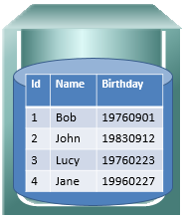
分布式系统中的数据复制
在分布式系统中，数据复制的目的：
提高系统的可用性，防止单点故障导致系统不可用；
提高系统的性能，使分布在不同节点上的数据副本都能够为用户供服务
数据复制带来了数据一致性挑战：
客户端C2将系统中的值K由V1修改为V2，但客户C1无法立即读到K的最新值
不同节点上的数据一致性无法通过应用程序来解决
如何解决数据一致性
阻塞写操作，直到复制结束完成写操作
导致什么问题？特别是写操作频繁的应用
C1
C2
读
写
复制
19890203
复制延时问题

Slide 4
数据一致性级别
分布式系统如何保证数据一致性，又不影响系统运行的性能？通过数据一致性级别来区别对待
强一致性：不论针对哪一个副本进行数据更新，之后所有的读操作都能读到最新的数据，即读到的数据是最新写入的数据。
弱一致性：数据更新后，用户可以在某个时间后读到更新后的数据——不一致性窗口，即不承诺立即读到最新写入的数据。
最终一致性：弱一致性的特例，系统中的副本经过一段时间后最终能够达到一致，保证用户最终可以读到数据的更新。
大型分布式系统推崇的数据一致性模型

Slide 5
主要内容
同步分布式系统与异步分布式系统
分布式系统故障模型
共识问题
系统模型和问题定义
同步系统中的共识问题
同步系统中的拜占庭将军问题
Paxos算法
Raft算法

Slide 6
同步分布式系统
满足以下约束：
进程执行每一步的时间有一个上限和下限
通过通道传递的每个消息在一个已知的时间范围内接收到
每个进程有一个本地时钟，它与实际时间的偏移率在一个已知范围内

Slide 7
异步分布式系统
对下列因素没有约束的系统
进程的执行速度：可长可短
消息传递延迟：消息可以在任意长时间后接收到
时钟漂移率：任意的
问题：Internet是哪一类分布式系统？
Notes:
时钟漂移率：计算机时钟偏离绝对参考时钟的比率

Slide 8
分布式系统中的故障假设
假设每对进程都通过可靠的通道连接
底层网络组件可能出现故障，但进程使用能屏蔽故障的可靠通讯协议，例如重传丢失或损坏的消息
假设进程故障不隐含对其他进程的通信能力的威胁
没有进程依赖其他进程来转发消息
在同步系统中，假设在必要的地方硬件冗余
底层出现故障时，可靠通道不仅最终能传递每个消息，而且能在指定的时间完成传递工作。
例如：两个网络之间的router故障，导致四个进程被分为两对，每个网络内的进程对可以通信，但两对进程不可以通信→网络分区（网络割裂）
正确进程：不论何种故障，在运行中的任何点都没有故障的进程。

Slide 9
分布式系统故障模型
故障分类
遗漏故障：进程或通信通道不能完成其应该做的动作。
进程遗漏故障：进程崩溃
通信遗漏故障：发送遗漏、接受遗漏、通道遗漏
随机故障（Byzantine拜占庭故障）：描述可能出现的最坏故障，任何类型的故障。
进程随机故障：进程随机地丢掉要做的步骤或执行一些不必要的处理步骤。
通信通道随机故障：消息丢失、损坏或多次传递等
Timing failure: 同步分布式系统中，在规定的时间间隔内，客户没有响应。
Masking failure： 分布式系统中的组件通常基于一组其他组件构造，利用存在故障的组件构造可靠的服务是可能的，例如数据多副本存储。

Slide 10
共识问题-现实问题
现实问题1—Pepperland协定：Pepperland军队的两支部队驻扎在山顶，山下是入侵的敌军。如果部队都不下山，他们是安全的。两支部队通过派出通信兵穿越山谷进行通信。
两支部队需要协商：
哪一方先发起对敌人的冲锋
何时发起冲锋
同步通讯模式
异步通讯模式
蓝军
红军
通信
敌人

Slide 11
共识问题-现实问题
同步通讯模式下的共识：两支部队有一些约束。
例如，每个消息至少min分钟至多max分钟到达对方；如果蓝军发出“冲锋”消息，那么蓝军等待min分钟后发起冲锋；红军收到消息后等待1分钟，然后发起冲锋。这样冲锋就得以保证：率先发起冲锋的部队发出冲锋消息后，另一支部队不超过max-min+1分钟就发起冲锋。
异步通讯模式下的共识：形成约定。
例如，两支队伍通告人员情况，人多一方率先冲锋，如果人数一样，红军先发起冲锋；
何时冲锋的问题：通讯兵的速度是变化的（网络延迟），消息到达对方的时间是不确定的，可能几个小时，可能几分钟。
蓝军
红军
通信
敌人

Slide 12
共识问题-现实问题
现实问题2：所有正确控制飞船引擎的进程，当每一个计算机提议了一个操作后，控制飞船的所有正确的计算机需要决定“继续”还是“终止”。
现实问题3：控制太空飞船的多个计算机，需要对太空飞船的任务是继续执行还是终止达成协定，必须正确协调对于共享资源（如传感器、传动装置）的动作。
问题：系统采用主从结构是否会使上述问题的处理简单化？

Slide 13
共识问题含义
共识问题的含义：分布式系统中，一个或多个进程提议了一个值后，一组进程如何对这个值达成一致意见。
3个相关问题
拜占庭将军（Byzantine generals）
交互一致性（interactive consistency）
全排序组播（totally ordered multicast）

Slide 14
系统模型
分布式系统中一组进程p_{i}（i=1,2,…,N）
进程之间通过消息传递进行通信
假设通信是可靠的，进程可能出现故障
故障为拜占庭（随机）进程故障和崩溃故障
假设N个进程中至多有f 个故障进程，其余进程是正确的
假设进程对所发送的消息不进行数字签名

Slide 15
共识问题定义
为达到共识，每个进程p_{i}最初处于未决（undecided）状态，并且提议一个值v_{i}（i=1,2,…,N）。进程间相互通信并交换值V。每个进程设置决策变量d_{i}的值，进程进入决定（decided）状态。处于decided状态的进程不能改变d_{i} 的值（i=1,2,…,N）。
例：三个参与共识算法的进程
进程1和进程2提议继续，进程3提议放弃，随后崩溃
d是决策变量，v是提议的一个值

Slide 16
共识算法满足的条件
共识算法的每次执行要求满足以下三个条件
Termination：最终每个正确的进程都设置其决策变量d。
Agreement：所有正确进程的决策变量值相同，即如果p_{i}和p_{j}都是正确的而且都进入了decided状态，那么d_{i}=d_{j}（i,j=1,2,…,N）
Integrity：如果正确的进程都提议同一个值，则处于decided状态的任何正确进程选择该值。（有些文献称作有效性）
应用不同，integrity定义可以有所变化。例如较弱的完整性指的是decision variable值等于某些正确进程提议的值，而不是所有的正确进程提议的值。

Slide 17
共识算法执行示例
假设系统中的进程不出现故障。
将进程归为一组，然后让每个进程将其所提议的值可靠地组播到组里其他进程。
每个进程等待，直到收集到所有N个值（包括自己的）,调用函数majority（v₁,v₂,…,v_{n}）,返回出现最多的v值；如果不存在，返回一个特殊值，如⊥
Termination由组播的可靠性保证
Agreement和integrity由majority函数的定义和可靠组播的完整性保证（如有序值时，minimum、maximum也是合适的函数）
每个进程收集相同的提议值，而且每个进程采用同样的函数计算，因此他们一定全部一致（agree）。且如果每个进程提议相同的值，那么它们最终都决定这个值。
Notes:
针对有序值，其他函数，如minimum和maximum也是合适的函数
如果出现故障，恶意操作？

Slide 18
拜占庭将军问题
1982年Leslie Lamport年提出拜占庭将军问题，一种容错理论。
理论上，在分布式计算领域，在异步系统和不可靠通道上达到一致性状态是不可能。（存在消息丢失的不可靠信道上试图通过消息传递的方式达到一致性是不可能的）
Lamport设想的一个场景：
拜占庭帝国有许多支军队，不同军队的将军之间必须制订一个统一的行动计划，做出进攻或者撤退的决定。同时各个将军在地理上都是分布的，只能依靠军队的通讯员传递消息进行通讯。这些通讯员可能会存在叛徒，可以任意篡改消息，达到欺骗将军的目的。

Slide 19
拜占庭将军问题
3个或更多将军协商进攻还是撤退（action），其中一个将军（作为司令）发布命令，其他将军（司令手下的上尉）决定进攻还是撤退。
问题：一个或多个将军可能会叛变（出错）
司令叛变：给一个上尉发出进攻命令，另一个发出撤退命令
上尉叛变：他可能告诉其他上尉说司令让他进攻，而告诉另一个上尉说司令让他撤退
拜占庭将军问题与共识问题的区别：拜占庭将军问题有一个独立的进程提供值（下命令），共识问题中每个进程提议值。
Requirements：
Termination：最终每个正确的进程都设置其决策变量d。
Agreement：所有正确进程的决策值相同，即如果p_{i}和p_{j}都是是正确的而且都进入了decided状态，那么d_{i}=d_{j}（i,j=1,2,…,N）
Integrity：如果司令是正确的，所有上尉进程都采用司令进程提议的值。（司令正确的时候，integrity隐含着agreement；但是司令并不需要一定正确）
Notes:
Lamport1982年发表的文章

Slide 20
交互一致性问题
共识问题的一个变种
每个进程提议一个值，正确的进程最终就“值向量”达成一致，称为决策向量。
每个进程有一个“值向量”，其中向量的每个分量与进程一一对应。
Requirements
Termination：最终每个正确的进程都设置其决策变量d。
Agreement：所有正确进程的决策向量相同
Integrity：如果P_{i}正确，那么所有正确进程都将v_{i}作为它们决策向量的第i个分量

Slide 21
共识问题及相关问题描述性定义
共识问题C
C_{i}（v₁,v₂,…,v_{N}），返回进程p_{i}的决策值，其中v₁,v₂,…,v_{N}是各个进程提议的值
拜占庭将军问题BG
BG_{i}（j,v）,返回进程p_{i}的决策值，其中p_{j}是将军，他提议的值是v
交互一致性性问题IC
IC_{i}（ v₁,v₂,…,v_{N} ）[j]，返回进程p_{i}的决策向量的第j个分量，其中v₁,v₂,…,v_{N}是各个进程提议的值
三类问题具有相关性，可以从BG_{i}构造IC_{i}，从IC_{i}构造C_{i}，从C_{i}构造BG_{i}

Slide 22
同步系统中的共识问题
解决同步系统中的共识问题的算法
假设N个进程，最多有f 个进程会出现崩溃故障，最坏情况是f 个进程都崩溃
为达成共识，每个正确的进程从别的进程收集提议值
算法处理f +1轮，每轮中正确的进程采用B-multicast组播需要共识的的值
经过f +1轮后，所有正确的进程达成一致。
Notes:
g是进程组

Slide 23
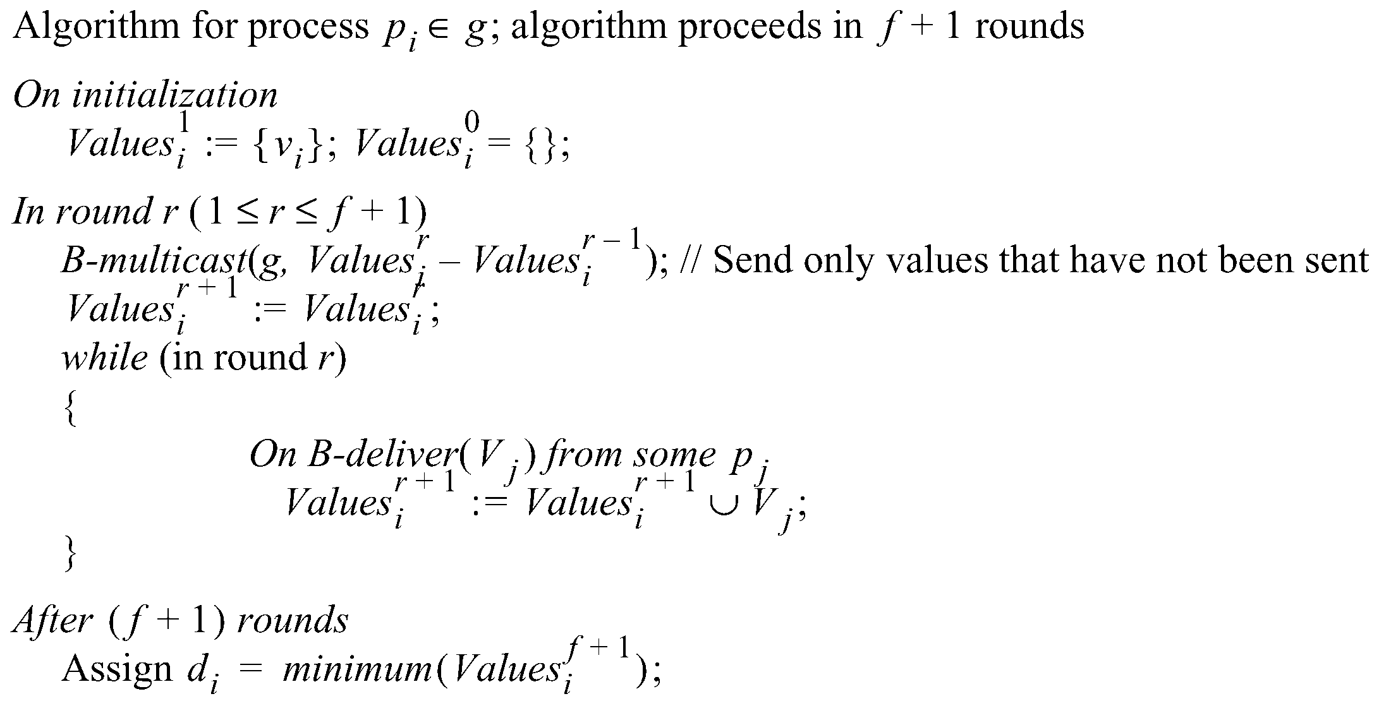
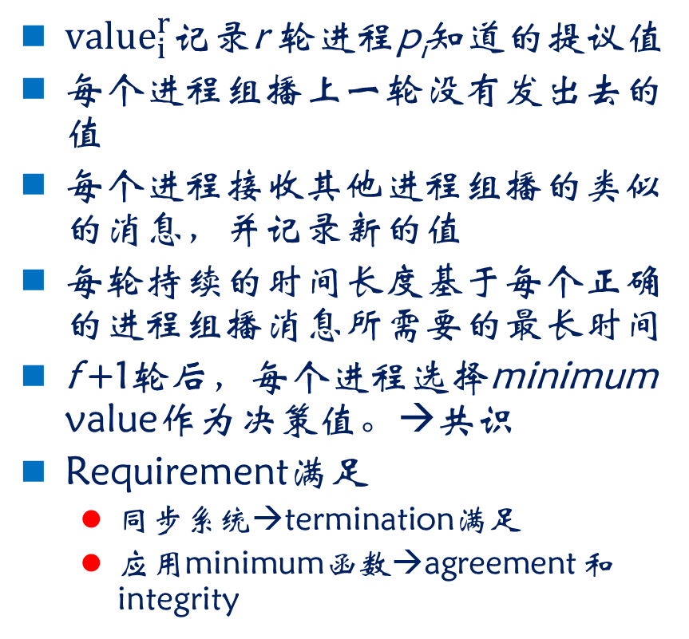
同步系统中的共识算法
${value}_{i}^{r}记录$r 轮进程p_{i}知道的提议值
每个进程组播上一轮没有发出去的值
每个进程接收其他进程组播的类似的消息，并记录新的值
每轮持续的时间长度基于每个正确的进程组播消息所需要的最长时间
f +1轮后，每个进程选择minimum value作为决策值。→共识
Requirement满足
同步系统→termination满足
应用minimum函数→agreement 和integrity
同步系统中的共识算法

Slide 24
同步系统中的拜占庭将军问题
假设进程可能出现随机故障，即一个故障进程可能在任何时候发送任何消息，也可能漏发消息。
假设N个进程最多有f 个进程会发生故障。正确的进程通过超时发现丢失信息，但不能断定发送进程崩溃（发送进程可能静默一段时间后再次重发）。
假设进程间通信信道是私有的、可靠的。
Lamport 于1982年针对三个进程发送无签名消息的情况进行了分析，认为如果允许一个进程出现故障，那么无法满足拜占庭将军问题的条件。

Slide 25
同步系统中的拜占庭将军问题 ——三个进程的不可能性
两种情景：一个进程出现故障
一个上尉出现故障：P3出现故障
司令出现故障：P1出现故障
p
1
(Commander)
p
1
(Commander)
1:v
1:v
1:w
1:x
2:1:v
2:1:w
p
2
p
3
p
2
p
3
3:1:u
3:1:x
Faulty processes are shown colored
P3出现故障
P1司令出现故障
Notes:
两轮消息交换
左图：p1向p2和p3发送值v，p2正确地将值v发送给p3。p3发送错误的值u给p2。P2收到了两个不同的值，但不能判断哪一个值是司令发送的
右图：司令p1出错，给不同的上尉发送不同的消息。P2收到两个不同的值
3:1:u表示p3向p2发动value1（来自司令）的值U（自己的U）

Slide 26
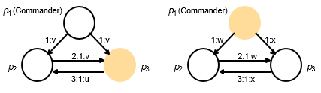
不存在同步系统BG问题的解决方法
反证法：假设存在可以解决该问题的方案，即可以达成共识
当司令正确（p1正确）时，根据integrity，p2要决定值v；
如果无法分辨p1故障还是p3故障，那么p2接受司令的值；
如果p3正确，则p3接受司令的错误的值，但是根据agreement，p2和p3确定的值不一致。违反了agreement条件
如果将军们使用数字签名，若一个出现故障，可以实现拜占庭agreement

Slide 27
N≤3f的不可能性
只要N≤3f，就不可能有BG问题的解决方法
证明：假设存在解决方法
设3个进程p1，p2，p3模拟n1，n2，n3个将军，其中n1+n2+n3=N，并且n1，n2，n3≤N/3。
假设3个进程中有一个进程错误。正确的进程与其他进程通信发送信息；错误的进程发送的信息可能是伪造的。
因为N≤3f，且n1，n2，n3≤N/3 ，所以最多f个将军（进程）出错。
由于假设存在解决方法，即达成共识的算法可以停止，也即可以满足三个需求（termination，agreement和integrity），那么正确将军（在两个正确的进程中）会达成一致并满足integrity。
但是，由于三个进程中两个进程达成共识，即每个正确的进程确定所有进程所选择的值。
产生矛盾：与三个进程中有一个进程是错的产生矛盾。
Notes:
与上一个slide的结论矛盾

Slide 28
Solution with one faulty process N≥3f+1的同步系统中的拜占庭将军问题的解决方法
以N≥4，f=1情况，具体以N=4，f=1为例
正确的将军通过两轮消息取得一致
第一轮，司令给每个上尉发送一个值
第二轮，每个上尉将收到的值发送给自己同级的上尉
每个上尉收到司令的一个值，以及其他上尉N-2个值。
如果司令有错，所有上尉都是正确的，那么每个上尉都会收到司令发出的值
如果一个上尉出错，则他的同事会收到N-2份司令的值以及出错上尉的一个值
不论哪一种情况，每个正确的上尉对所收到的值集合应用majority函数
因为N≥4，则N-2≥2。因此majority函数会忽略出错上尉发来的值，而且司令正确的时候，该函数可以输出司令的值。

Slide 29
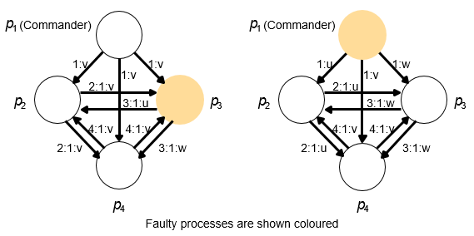
4个拜占庭将军
左图场景：
P2决定majority（v,u,v）=v
P4决定majority（v,v,w）=v
两个正确的上尉达成一致
右图场景
P2，p3和p4决定majority（v,u,w）= ⊥
正确的三个上尉达成一致
考虑了错误进程漏发消息的情况。如果一个正确的进程在一个适当的时间范围内（同步系统）没有收到消息，继续执行，好似错误进程发送了一个特殊值⊥。
Notes:
右图场景表示没有占大多数的值存在

Slide 30
讨论
解决拜占庭将军问题的算法的效率问题
进行几轮消息传递？(影响算法终止需要的时间）
发送了多少消息？消息长度是多少？（影响带宽的利用，影响执行时间）
消息是否数字签名？
Notes:
分布式系统概念与设计P668

Slide 31
异步系统的不可能性
Fischer等人证明：在一个异步系统中，即使只有一个进程出现故障，也没有可以确保拜占庭将军问题、交互一致性问题的方法。
但是，并不是说分布式系统中，如果一个进程出现错误，进程就永远不能达到共识。
考虑部分同步系统（partially synchronous system），部分同步系统比同步系统要弱，实际系统可采用其作为系统模型；而且比异步系统要强，使共识问题得以解决
三种解决不可能性问题的技术
屏蔽故障：例如复制技术，保留足够多的信息以便故障后重启时利用
使用故障检测器达到共识：例如协商超时的时间，可能会导致network partition
使用随机化达到共识：概率算法，分析进程的行为
Notes:
Fischer

Slide 32
Paxos算法的提出
问题：如何在一个可能发生计算机宕机或网络异常的分布式系统中，快速且正确地对某个数据的值达成一致，并且保证不论发生任何异常都不会破坏整个系统的一致性。
实际场景中：
大多数系统部署在同一个局域网中，消息被篡改的情况罕见
硬件和传输导致的消息不完整情况，由校验算法可以避免
工程实践时，假设信道可靠，所有的消息完整，没有被篡改，如何保证数据一致性？
1990年Lamport提出了理论上的一致性解决方法，给出了严格的数学证明，最常用且被认为最有效
在古希腊有一个叫做Paxos的小岛，岛上采用议会的形式来通过法令，议会中的议员通过信使传递消息。议员和信使都是兼职，他们随时可能离开议会厅，并且信使可能会重复传递消息，也可能一去不复返。因此，议会的协议要保证在这种情况下法令仍然能够正确地产生，并且不会出现冲突。
Leslie Lamport. The Part-Time Parliament. ACM Transactions on Computer Systems 16, 2 (May 1998), 133-169
Leslie Lamport. Paxos Made Simple, Fast, and Byzantine. International Conference on Principles of Distributed Systems. OPODIS 2002: 7-9
Notes:
Leslie Lamport也是LaTax的发明者之一，Lamport获得2013年图灵奖。

Slide 33
Paxos算法的一致性问题描述
假设有一组可以提出提案的进程集合，对于一致性算法需要保证：
在这些被提出的提案中，只有一个会被选定；
如果没有提案被提出，就不会有被选定的提案；
当一个提案被选定后，进程应该可以获取被选定的提案信息。
Paxos算法的目标是保证最终有一个提案会被选定，当提案被选定后，进程最终也能获取到被选定的提案。

Slide 34
Paxos算法（协议）
Paxos算法在以下环境执行：
备份服务器可能以任意速度执行
备份服务器可以访问崩溃后恢复的稳定的、持久的存储
消息可能会丢失、乱序或重复，可以被无误地发送出去，传递时间长短不一
解决问题：分布式系统中的一致性问题
分布式系统中初始状态相同的各节点执行相同的指令，指令序列完全一致，访问相同的数据，最终得到的结果完全一致。
Paxos本质是异步系统的分布式共识协议，保证正确性而不保证终止

Slide 35
Paxos算法中的三种角色
三种节点类型（三种角色）
Proposer：提出提案（proposal），包括提案编号 (Proposal ID) 和提议的Value。
Acceptor：参与决策，回应Proposers的提案。收到Proposal后可以接受提案，若Proposal获得多数Acceptors的接受，则称该Proposal被批准。
Learner：不参与决策，从Proposers/Acceptors获取并使用最新达成一致的Value。
一个节点可以兼具多重类型（多种角色）
满足以下三个条件可以保证数据一致性
提案只有被proposer提出后才能被批准
每次只批准一个提案
只有提案确定被批准后，learner才能获取这个提案

Slide 36
通过提案的两个阶段
准备阶段
proposer选择一个提案，并设置编号为n，向Acceptors发出Prepare请求
Acceptors针对收到的Prepare请求进行Promise承诺
批准阶段
Proposer收到多数Acceptors承诺的Promise后，向Acceptors发出Propose请求， Acceptors针对收到的Propose请求进行Accept处理，回复Accept消息
如果符合acceptors的约束条件，acceptors收到请求后批准这个请求
Proposer在收到多数Acceptors的Accept之后，标志着本次Accept成功，提案形成，将形成的提案发送给所有Learners。
为了减少发布过程中的消息量，acceptors将通过的提案发送给learners中的一个子集，由子集中的learners去通知其他的learners

Slide 37
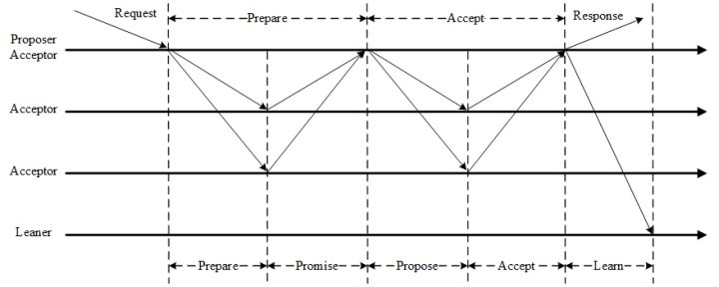
Paxos算法流程示意

Slide 38
消息传递
Prepare: Proposer生成全局唯一且递增的Proposal ID (可使用时间戳加Server ID)，向所有Acceptors发送Prepare请求，这里无需携带提案内容，只携带Proposal ID即可。
Promise: Acceptors收到Prepare请求后，根据约束条件，应答请求
不再接受Proposal ID小于等于当前请求的Prepare请求。
不再接受Proposal ID小于当前请求的Propose请求。
不违反约束条件下，回复已经Accept过的提案中Proposal ID最大的那个提案的Value和Proposal ID，没有则返回空值。
Propose: Proposer 收到多数Acceptors的Promise应答后，从应答中选择Proposal ID最大的提案的Value，作为本次要发起的提案。如果所有应答的提案Value均为空值，则可以自己随意决定提案Value。然后携带当前Proposal ID，向所有Acceptors发送Propose请求。
Accept: Acceptor收到Propose请求后，在不违背自己之前作出的承诺下，接受并持久化当前Proposal ID和提案Value。
Learn: Proposer收到多数Acceptors的Accept后，决议形成，将形成的决议发送给所有Learners。

Slide 39
Google的Paxos算法工程实现

Slide 40
Chubby回顾
Chubby是Google的分布式锁服务，GFS和Bigtable用它解决分布式协作、元数据存储和Master选举等与分布式锁服务相关的问题
通常一个数据中心运行一个chubby cell（服务实例）
Chubby服务端最底层是容错日志系统，通过Paxos算法保证集群中所有机器上的日志保持一致

Slide 41
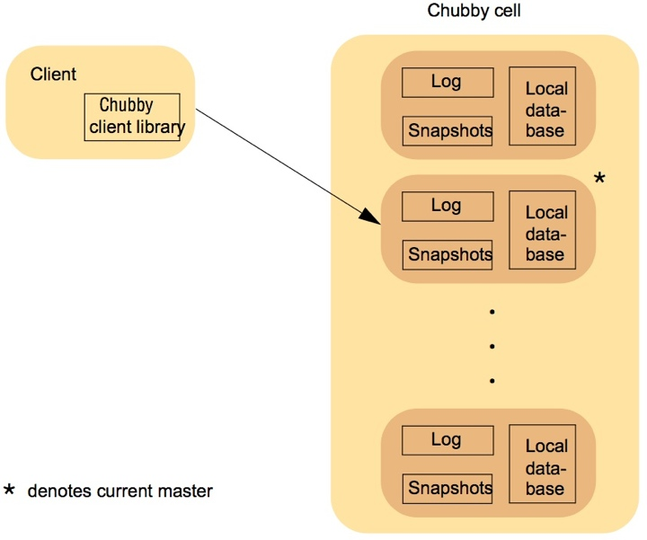
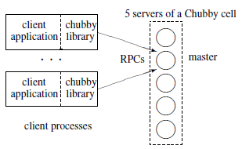
Chubby体系结构
两个部分：client和server，通过RPC通信
客户端每个客户有一个Chubby library，客户端应用调用这个库中的函数
服务端称作Chubby cell，通常由5个副本组成，其中一个副本被指定为主副本(master),并且一段时间只有一个master。
这段时间成为master lease
每个副本维护一个小型数据库，管理Chubby命名空间中的实体，即目录和锁
数据库的一致性使用底层的共识协议（Paxos算法）实现
基于操作日志
支持创建快照snapshots（在给定时间点上完整的系统状态）

Slide 42
一致性
Chubby cell有5个副本，通过选举产生主服务器（主副本），存在一致性问题
采用Paxos算法
客户端所有读写操作由主服务器负责完成，写操作面临数据一致性问题
采用Paxos算法
Google实现Paxos算法的步骤
根据共识决策选举一个coordinator
寻找共识
达成共识

Slide 43
Google的Paxos算法（协议）工程实现 ——选举Coordinator
每个coordinator配备一个序列号，对coordinator排序。
每个副本维护目前所看到的最高的序列号，想竞标为coordinator的副本选择一个更高的唯一序列号，通过propose消息组播给其他副本
如果其他副本没有收到更高序列号的消息，就回复promise消息，表明不处理序列号更低的其他coordinator，或者发送一个“否决”应答，表明不选举该coordinator 。
Promise消息包含发送者最近收到的值（作为共识的一个proposal），如果没有其他proposal，该值为空。
如果某个副本收到大部分的promise消息，该副本被选举为coordinator，支持该coordinator的副本称为quorum（法定人群）。

Slide 44
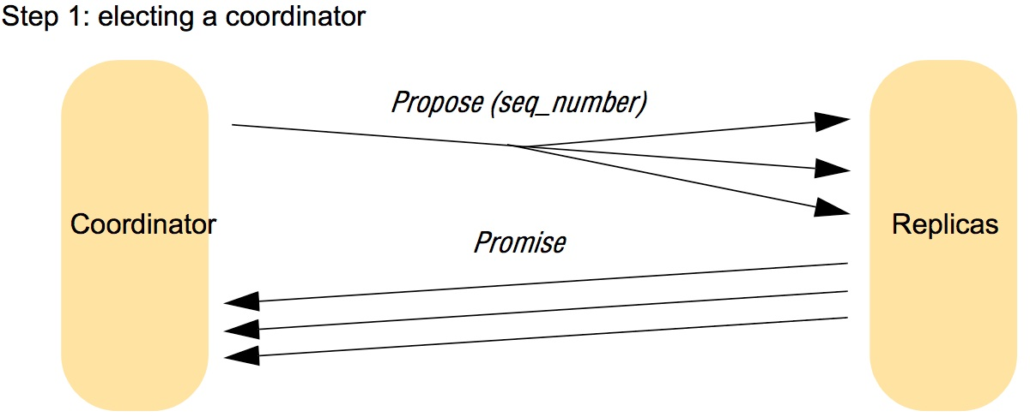
Google实现Paxos算法-选举Coordinator

Slide 45
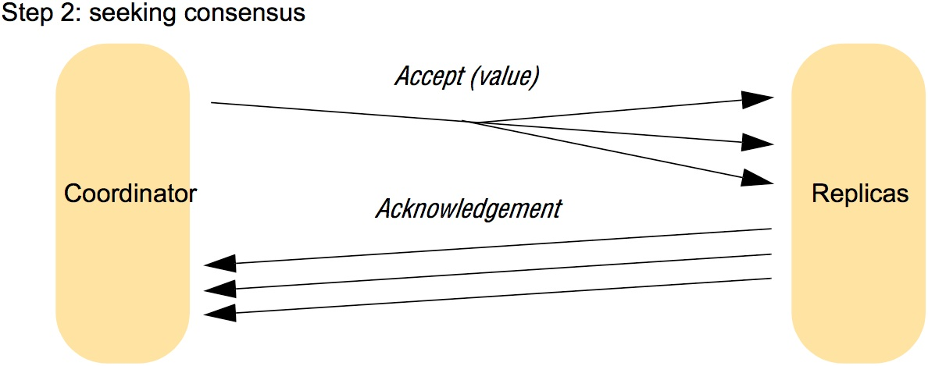
Paxos算法（协议）——寻找共识
选举出的coordinator必须选出一个值，然后将这个值用accept消息发送给相关的quorum（法定人群）
如果任一promise消息中包含一个值，那么coordinator必须从其收到的值的集合中选取一个；否则coordinator自由选择一个值
收到accept消息的quorum成员必须接受这个值，并通过acknowledge消息确认收到该值。
Coordinator可以无限期等待，直到大部分副本确认已收到accept消息为止。

Slide 46
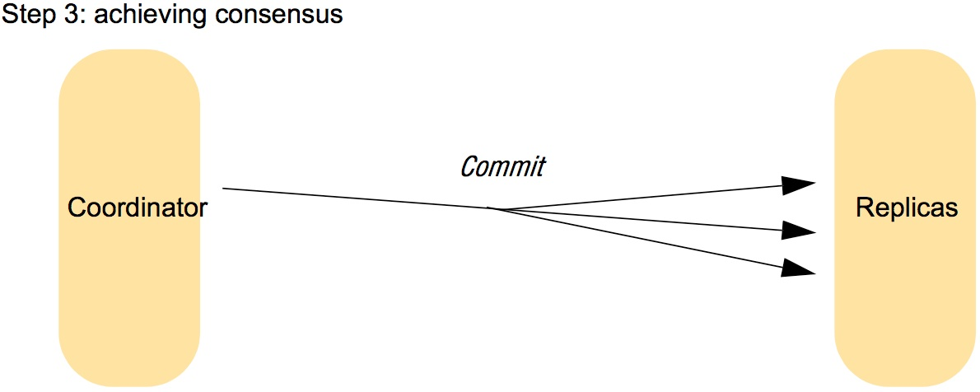
Paxos算法（协议）达成共识
如果大部分副本确认了，那么已经有效地达成了共识。然后coordinator广播一个commit消息通知其他副本已达成共识
否则coordinator丢弃提议值，重新开始

Slide 47
Raft共识算法

Slide 48
谢谢！

